Slide 1

projet 1
Home
Service
About Us
Contact
Convertisseur de bases numériques
PAR AUGUSTIN, TRISTAN

Slide 2
Home
Service
About Us
Contact
Que fait ce programme ?
Vérifie le bon fonctionnement du processus et alerte l’utilisateur de manière claire en cas d’erreur
Conversions entre binaire, décimal et hexadécimal
Console utilisateur claire et simple d’utilisation

Slide 3
Home
Service
About Us
Contact
Fonctionnement
01
02
Demander la base initiale du nombre
Demander le nombre initial
03
04
Demander la base vers laquelle convertir
Effectuer la conversion

Slide 4
Architecture du code
Modularité :
Le code est divisé en plusieurs fichiers, chacun ayant une responsabilité spécifique :
main.py : Point d'entrée de l'application, gère l'interaction avec l'utilisateur.
data.py : Contient des constantes et des messages d'erreur, centralisant ainsi les informations utilisées dans tout le projet.
tools.py : Regroupe les fonctions de conversion entre les différentes bases, permettant ainsi de séparer la logique de conversion de l'interface utilisateur.
Fonctions bien définies :
Chaque fonction a un but précis et est responsable d'une tâche spécifique. Par exemple, check_base() s'occupe uniquement de la validation des bases, tandis que convert_base() gère les conversions. Cela facilite la compréhension et la maintenance du code.

Slide 5
Architecture du code
Flux de contrôle clair :
L'application suit un flux logique, où l'utilisateur est d'abord invité à entrer les données, puis le code valide ces données avant de procéder à la conversion. Les vérifications et les conversions sont organisées de manière séquentielle, ce qui rend le code facile à suivre.
Extensibilité :
L'architecture actuelle permet d'ajouter facilement de nouvelles fonctionnalités ou d'étendre les capacités de conversion sans perturber le reste du code. Par exemple, il serait possible d'ajouter des conversions vers d'autres bases en ajoutant simplement de nouvelles fonctions dans tools.py.
Modularité :
Le code est divisé en plusieurs fichiers, chacun ayant une responsabilité spécifique :
main.py : Point d'entrée de l'application, gère l'interaction avec l'utilisateur.
data.py : Contient des constantes et des messages d'erreur, centralisant ainsi les informations utilisées dans tout le projet.
tools.py : Regroupe les fonctions de conversion entre les différentes bases, permettant ainsi de séparer la logique de conversion de l'interface utilisateur.
Fonctions bien définies :
Chaque fonction a un but précis et est responsable d'une tâche spécifique. Par exemple, check_base() s'occupe uniquement de la validation des bases, tandis que convert_base() gère les conversions. Cela facilite la compréhension et la maintenance du code.

Slide 6

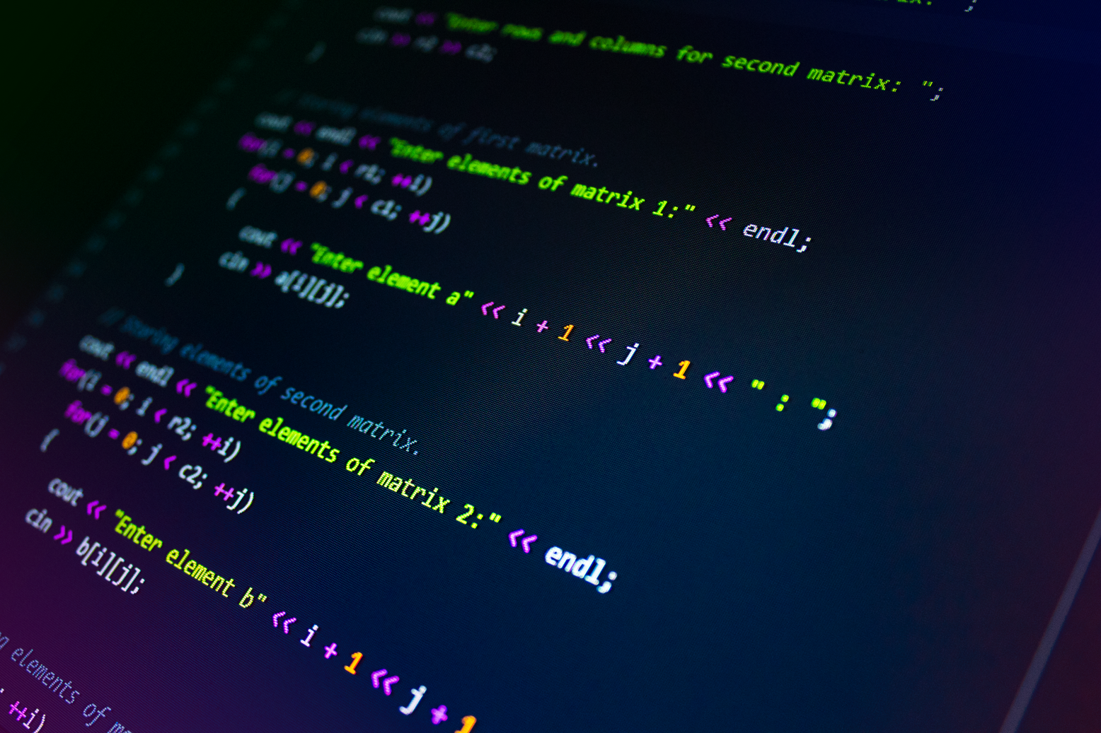
1. check_base(base) :
Vérifie si la base entrée est valide (2, 10 ou 16).
Retourne l’entier correspondant à la base si elle est valide, sinon None.
2. is_valid_number(nombre, base) :
Vérifie si le nombre entré est valide pour la base spécifiée.
Utilise un ensemble de caractères autorisés en fonction de la base.
Retourne True si tous les caractères du nombre sont valides, sinon False.
3. check_target(target) :
Similaire à check_base().
Vérifie si la base cible est valide (2, 10 ou 16).
Retourne l’entier correspondant à la base cible si elle est valide, sinon None.
4. convert_base(init_number, init_base, target_base) :
Effectue la conversion d’un nombre d’une base à une autre.
Utilise des fonctions spécifiques pour chaque conversion selon les bases d’entrée et de sortie.
Lève une erreur si la conversion demandée n’est pas supportée.
5. console_mode() :
Gère l’interaction avec l’utilisateur en mode console.
• Demande le nombre à convertir, la base initiale et la base cible.
• Valide les entrées fournies par l’utilisateur.
• Effectue la conversion et affiche le résultat.
• Permet à l’utilisateur de continuer avec une autre conversion ou de quitter le programme.
Fonction du programme:
main

Slide 7
1.bin_valid_chars :
Définit les caractères autorisés pour les nombres en base 2 (binaire).
Utilisé pour valider si un nombre contient uniquement les caractères 0 et 1.
2.dec_valid_chars :
Définit les caractères autorisés pour les nombres en base 10 (décimale).
Utilisé pour valider si un nombre contient uniquement les chiffres de 0 à 9.
3. hex_valid_chars :
Définit les caractères autorisés pour les nombres en base 16 (hexadécimale).
Inclut les chiffres de 0 à 9 ainsi que les lettres de A à F (majuscules et minuscules).
Utilisé pour valider les nombres hexadécimaux.
4. base_valid_chars :
Un dictionnaire associant chaque base ('2', '10', '16') à son ensemble de caractères valides.
Permet une validation rapide des nombres selon leur base.
5. ask_for_init_base_text :
Message affiché pour demander à l’utilisateur d’entrer la base initiale.
Exemple : "Entrez la base initial (2, 10, or 16): ".
6. ask_again_for_init_base_text :
Message affiché si l’utilisateur entre une base invalide.
Exemple : "Base invalide. Svp entrez 2, 10, ou 16: ".
7. ask_for_init_number_text :
Message affiché pour demander à l’utilisateur d’entrer le nombre à convertir.
Exemple : "Entrez le nombre initial: ".
8. ask_again_for_init_number_text :
Message affiché si le nombre entré n’est pas valide pour la base donnée.
Exemple : "Nombre invalide pour la base donnée. Essayez à nouveau Svp: ".
9. ask_for_target_base_text :
Message affiché pour demander à l’utilisateur d’entrer la base cible.
Exemple : "Entrez la base cible (2, 10, or 16): ".
10. ask_again_for_target_base_text :
Message affiché si l’utilisateur entre une base cible invalide.
Exemple : "Base invalide. Entrez 2, 10 ou 16 :".
Ingoude Company
Fonction du programme:
Data
1. check_base(base) :
Vérifie si la base entrée est valide (2, 10 ou 16).
Retourne l’entier correspondant à la base si elle est valide, sinon None.
2. is_valid_number(nombre, base) :
Vérifie si le nombre entré est valide pour la base spécifiée.
Utilise un ensemble de caractères autorisés en fonction de la base.
Retourne True si tous les caractères du nombre sont valides, sinon False.
3. check_target(target) :
Similaire à check_base().
Vérifie si la base cible est valide (2, 10 ou 16).
Retourne l’entier correspondant à la base cible si elle est valide, sinon None.
4. convert_base(init_number, init_base, target_base) :
Effectue la conversion d’un nombre d’une base à une autre.
Utilise des fonctions spécifiques pour chaque conversion selon les bases d’entrée et de sortie.
Lève une erreur si la conversion demandée n’est pas supportée.
5. console_mode() :
Gère l’interaction avec l’utilisateur en mode console.
• Demande le nombre à convertir, la base initiale et la base cible.
• Valide les entrées fournies par l’utilisateur.
• Effectue la conversion et affiche le résultat.
• Permet à l’utilisateur de continuer avec une autre conversion ou de quitter le programme.
Fonction du programme:
main

Slide 8
1. dec_to_bin(init_number) :
Convertit un nombre décimal (base 10) en binaire (base 2).
Utilise une méthode de division successive par 2 pour construire le nombre binaire.
Retourne le résultat sous forme de chaîne.
2. hex_to_bin(init_number) :
Convertit un nombre hexadécimal (base 16) en binaire (base 2).
Utilise un dictionnaire pour mapper chaque caractère hexadécimal à sa représentation binaire.
Retourne le résultat sous forme de chaîne, sans les zéros inutiles au début.
3. bin_to_dec(init_number) :
Convertit un nombre binaire (base 2) en décimal (base 10).
Calcule la somme des puissances de 2 pour chaque chiffre binaire.
Retourne le résultat sous forme de chaîne.
4. hex_to_dec(init_number) :
Convertit un nombre hexadécimal (base 16) en décimal (base 10).
Utilise la fonction native int de Python avec la base 16.
Retourne le résultat sous forme de chaîne.
5. dec_to_hex(init_number) :
Convertit un nombre décimal (base 10) en hexadécimal (base 16).
Utilise une méthode de division successive par 16 pour construire le nombre hexadécimal.
Retourne le résultat sous forme de chaîne.
6. bin_to_hex(init_number) :
Convertit un nombre binaire (base 2) en hexadécimal (base 16).
Effectue une conversion intermédiaire en décimal avant de convertir en hexadécimal.
Retourne le résultat sous forme de chaîne.
Fonction du programme:
Tools
1.bin_valid_chars :
Définit les caractères autorisés pour les nombres en base 2 (binaire).
Utilisé pour valider si un nombre contient uniquement les caractères 0 et 1.
2.dec_valid_chars :
Définit les caractères autorisés pour les nombres en base 10 (décimale).
Utilisé pour valider si un nombre contient uniquement les chiffres de 0 à 9.
3. hex_valid_chars :
Définit les caractères autorisés pour les nombres en base 16 (hexadécimale).
Inclut les chiffres de 0 à 9 ainsi que les lettres de A à F (majuscules et minuscules).
Utilisé pour valider les nombres hexadécimaux.
4. base_valid_chars :
Un dictionnaire associant chaque base ('2', '10', '16') à son ensemble de caractères valides.
Permet une validation rapide des nombres selon leur base.
5. ask_for_init_base_text :
Message affiché pour demander à l’utilisateur d’entrer la base initiale.
Exemple : "Entrez la base initial (2, 10, or 16): ".
6. ask_again_for_init_base_text :
Message affiché si l’utilisateur entre une base invalide.
Exemple : "Base invalide. Svp entrez 2, 10, ou 16: ".
7. ask_for_init_number_text :
Message affiché pour demander à l’utilisateur d’entrer le nombre à convertir.
Exemple : "Entrez le nombre initial: ".
8. ask_again_for_init_number_text :
Message affiché si le nombre entré n’est pas valide pour la base donnée.
Exemple : "Nombre invalide pour la base donnée. Essayez à nouveau Svp: ".
9. ask_for_target_base_text :
Message affiché pour demander à l’utilisateur d’entrer la base cible.
Exemple : "Entrez la base cible (2, 10, or 16): ".
10. ask_again_for_target_base_text :
Message affiché si l’utilisateur entre une base cible invalide.
Exemple : "Base invalide. Entrez 2, 10 ou 16 :".
Fonction du programme:
Data

Slide 9
Gestion des erreurs
Validation des entrées :
Avant de procéder à toute conversion, le code vérifie si les bases d'entrée et de sortie sont valides (2, 10 ou 16) à l'aide des fonctions check_base() et check_target().
La fonction is_valid_number() vérifie également si le nombre fourni est conforme aux caractères valides pour la base spécifiée.
Messages d'erreur clairs :
En cas d'entrée invalide, le code affiche des messages d'erreur explicites, tels que "Base invalide. Svp entrez 2, 10, ou 16" ou "Nombre invalide pour la base donnée. Essayez à nouveau Svp". Cela aide l'utilisateur à comprendre ce qui ne va pas et comment corriger son erreur.
Gestion des exceptions :
Lors de la conversion entre les bases, le code lève une exception ValueError si une conversion non prise en charge est tentée. Cela permet d'interrompre le processus et d'informer l'utilisateur que l'opération demandée n'est pas valide.
Console utilisateur claire et simple d’utilisation

